Slide 1
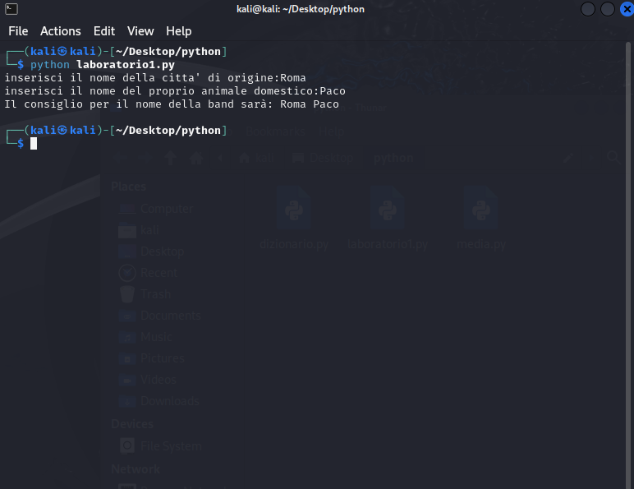
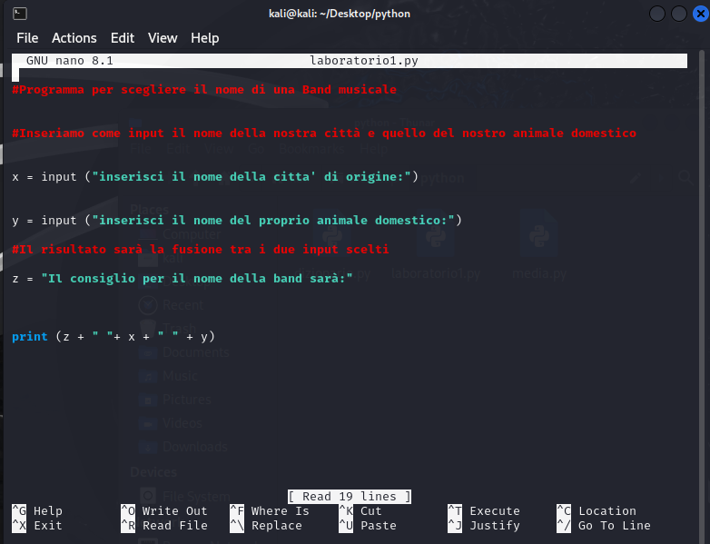
Laboratorio 4/12/2024 S2-L2
Con il programma python andiamo a generare un nome per una Band musicale inserendo come riferimenti il nome della città e il nome del nostro animale domestico.
Una volta ricevuti gli input il programma deve combinare i due nomi in un’ unica stringa creando il nome della Band e stamparlo a video in output.

Slide 2
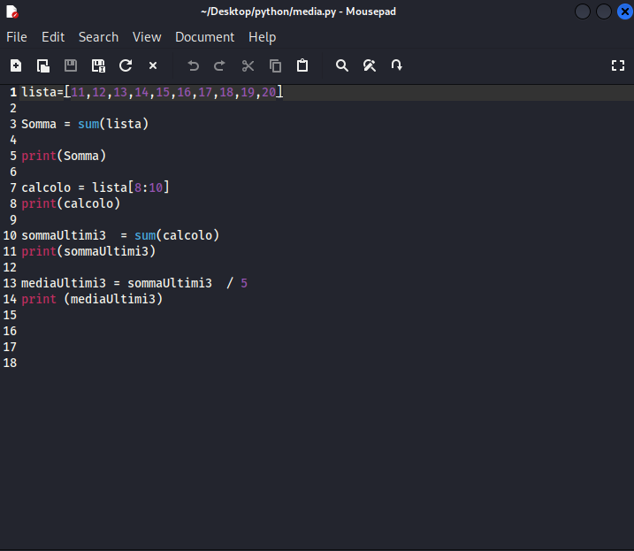
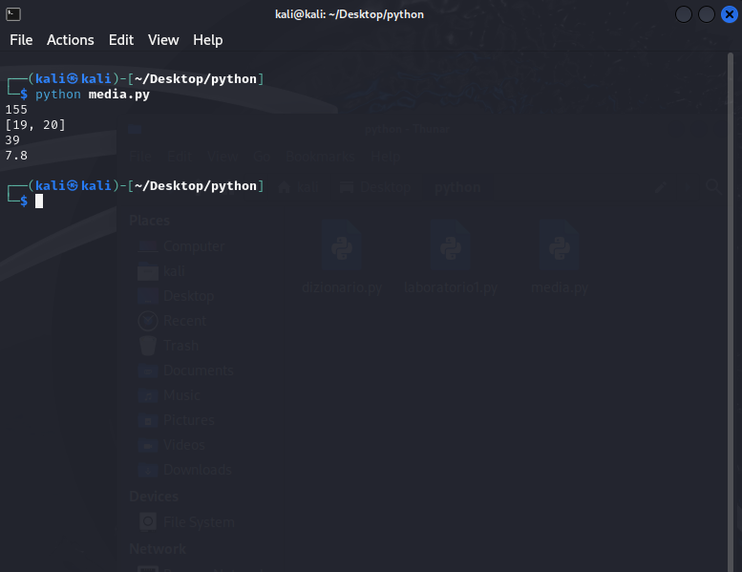
Di seguito il primo esercizio «bonus»: Scrivere la funzione per calcolare la media mobile di una lista di numeri. Definire la media tra i numeri scelti in quella determinata lista. Usiamo lo slicing per ottenere i numeri interessati, poi usiamo sum per calolare la somma di questi ultimi e dividiamo per il numero di elementi selezionati.

